Slide 1


航班价格的动态展示
1003105班航班小组
王炳浩 石招阳 陈徽文

Slide 2
需求概述
购买机票过程中，人们都希望得到经济的票价，如何从众多的航空公司，以及多变的价格变化时间段内获得较为直观的比较以供选择便是购票者共同的需求。
功能需求
可视化展示任意航线的价格变化趋势
  用户指定出发城市、目的城市以及时间段后，系统能够以趋势图的方式展示每日最低票价随时间的变化
可视化展示不同航空公司之间的票价对比
  系统能够以折线图刻画不同公司票价对比，并提供详细的票价信息
单程、往返机票查询
  以列表方式展示指定日期，指定航线上的票价信息。
非功能需求
票价更新周期控制在半个小时以内
能够查询到未来60天之内的票价
查询响应时间不超过3秒
操作便捷，结果展示直观明了

Slide 3
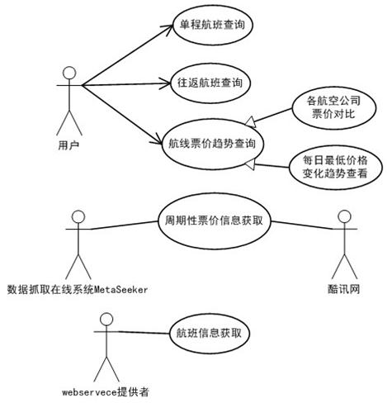
分析类图

Slide 4
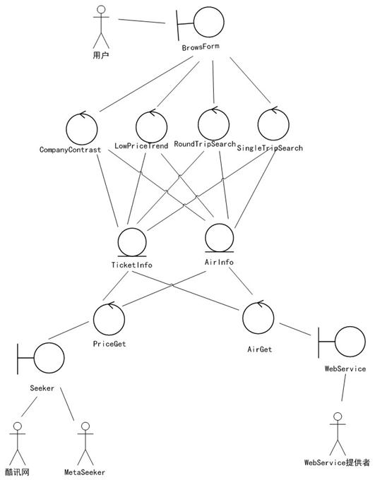
用例模型

Slide 5
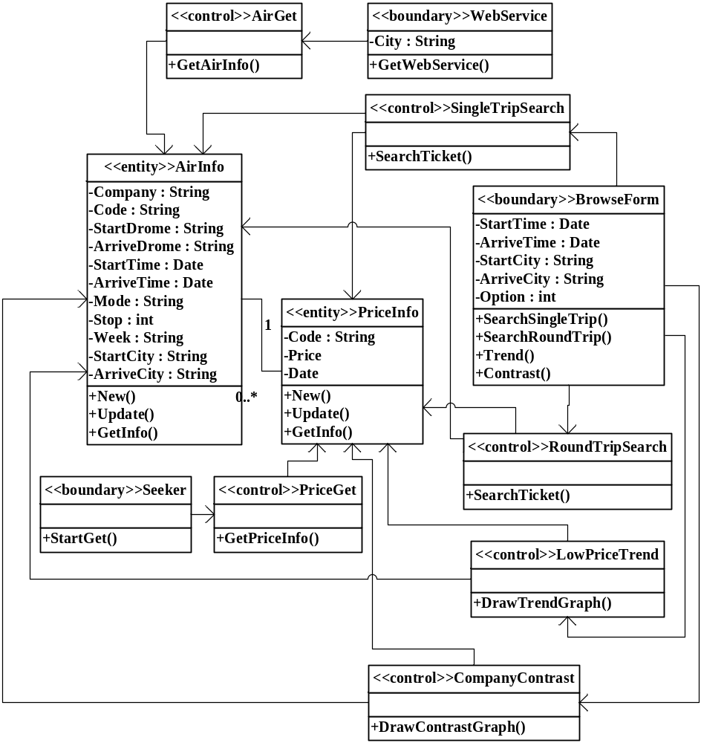
领域类图

Slide 6

体系结构
B/S结构：
表现层：
用户端浏览器，用于 页面交互、接受用户请求以及返回结果的呈现。
逻辑层：
web服务器。web服务器负责用户请求的处理，数据获取和更新。
数据层：
数据库服务器。存储更新永久数据（票价信息，航班信息等）。
开发技术和环境
PHP，JAVASCRIPT，HTML
XAMPP

Slide 7
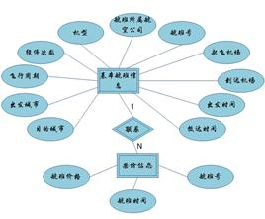
数据库设计
airlinesinfo：基本航班信息
序号 | 字段名 | 中文名 | 类型 | 备注
1 | Company | 航班所属航空公司 | Varchar(30) | 非空
2 | airlinecode | 航班号 | char(10) | 主键
3 | startdrome | 起飞机场 | varchar（30） | 非空
4 | arrivedrome | 到达机场 | varchar（30） | 非空
5 | starttime | 出发时间 | time | 时间类型
6 | arrivetime | 抵达时间 | time | 时间类型
7 | mode | 机型 | varchar（10） | 主键
8 | airlinestop | 经停次数 | int(10) | 非空 通常为0
9 | week | 飞行周期（星期） | varchar（10） | 主键
10 | startcity | 出发城市 | varchar（10） | 非空
11 | arrivecity | 目的城市 | varchar（10） | 非空
priceinfo：票价信息
序号 | 字段名 | 中文名 | 类型 | 备注
1 | Price | 航班价格 | Varchar(30) | 非空
2 | Airlinecode | 航班号 | char(10) | 主键
3 | Data | 时间 | varchar（30） | 主键

Slide 8
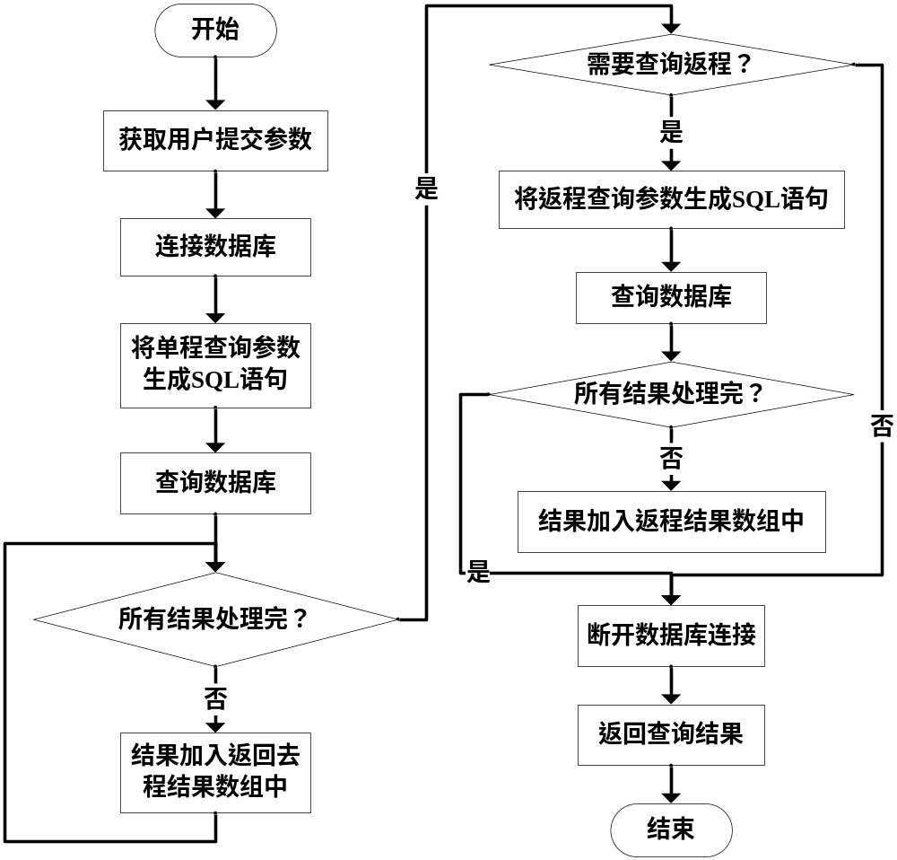
算法流程图
单程、返程查询请求处理程序流程图

Slide 9
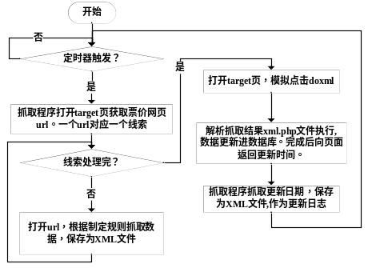
算法流程图
票价信息抓取流程图

Slide 10
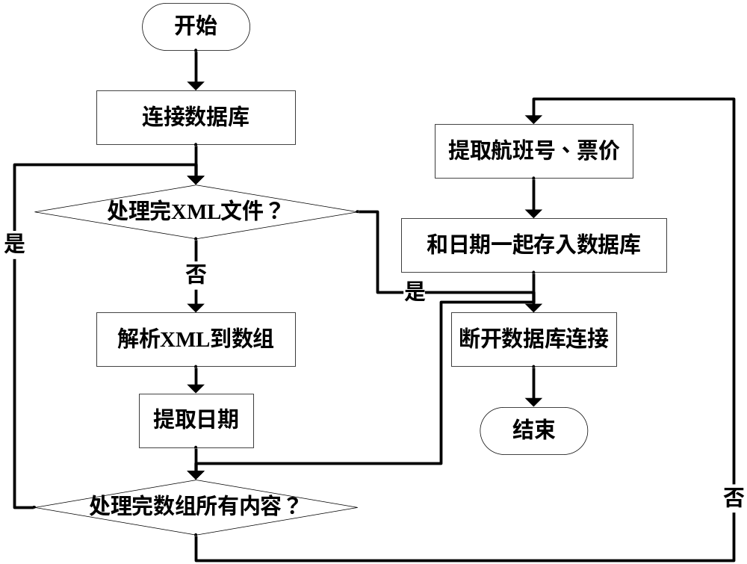
算法流程图
解析抓取结果程序流程图

Slide 11
小组分工
王炳浩
  主页面制作
  页面ajax部分
  票价信息抓取
  后台查询处理php
  数据库
  文档
石招阳
  highcharts绘图
  后台查询处理php
  文档
陈徽文
  jquery-ui widget
  后台查询处理php
  文档

